Slide 1

UBND PHƯỜNG HƯNG ĐẠO
TRƯỜNG TIỂU HỌC ĐA PHÚC
Môn : Tiếng Việt
Bài 74: oa oe (Tiết 2)
Giáo viên thực hiện: Đặng Thị San

Slide 2
TiÕt 2

Slide 3
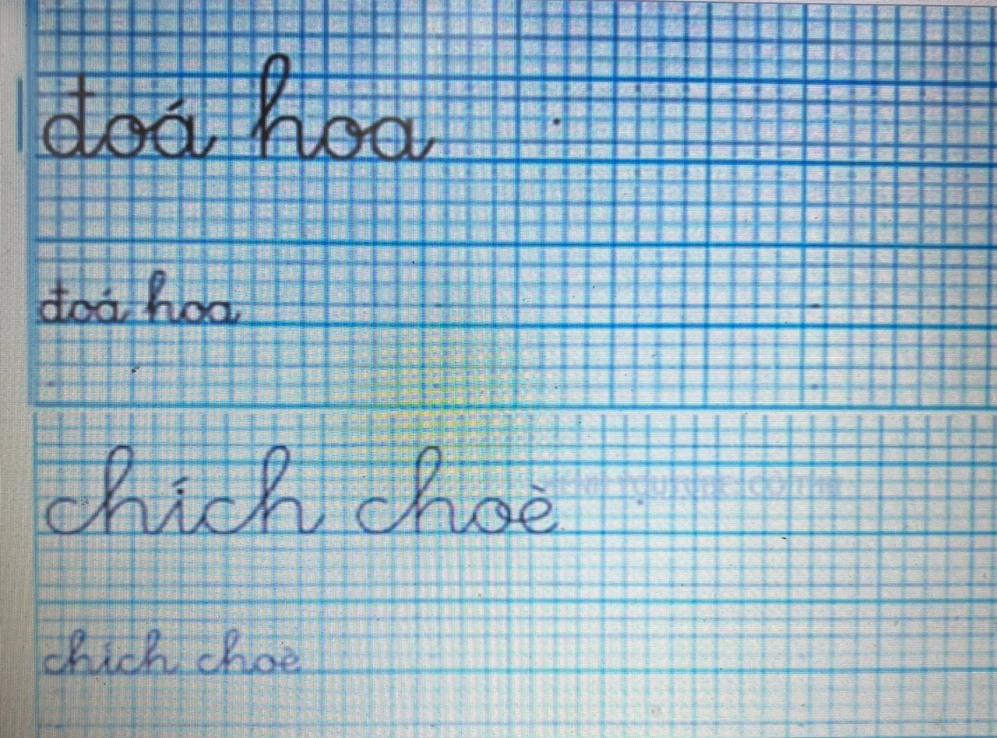
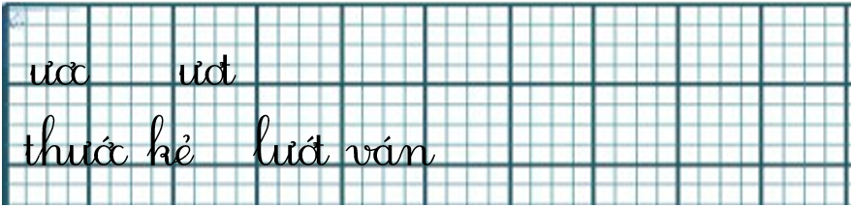
3
T« vµ viÕt

Slide 4
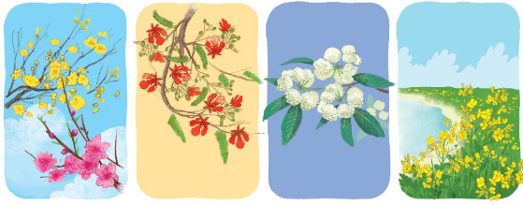
4
§äc
Tết đến, hoa đào khoe sắc hồng tươi, hoa mai vàng nở rộ. HÌ sang hoa phượng vĩ bừng lửa đỏ, ch¸y rực cả gãc trời. Cuối thu, hương hoa sữa nồng nàn, ngät thơm từng gãc phố. Cuối ®«ng, hoa cải trải thảm vàng rực rỡ bªn s«ng. Những sắc hoa, hương hoa làm đẹp thªm cho cuộc sống.

Slide 5

Giải lao

Slide 6

5
Nãi
Muôn hoa khoe sắc

Slide 7
Dặn dò
.....................
..................

